Slide 1
Parašyk sakinius
Akmenės rajono savivaldybės Akmenės gimnazijos specialioji pedagogė Ana Stankutė
2011 m.

Slide 2
Tikslas: mokyti sugalvoti sakinius su duotais žodžiais.
Uždavinys:
mokiniai sugalvos sakinius su duotais žodžiais.
Naudoti paveikslėliai:
httpwww.smailikai.comimages.phplt=christmas&page=14

Slide 3
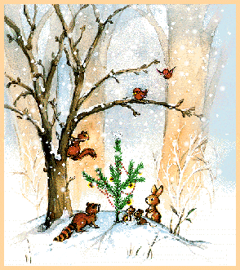
Žvėreliai, sunku, miškas, žiema.

Slide 4
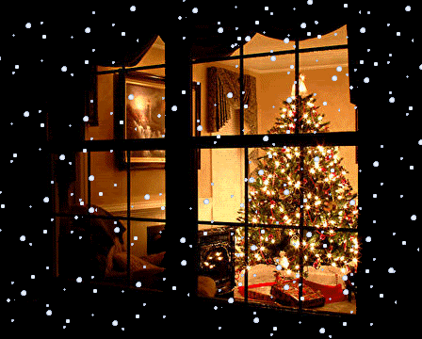
Kambarys, žiba, eglutė, kalėdinė.

Slide 5
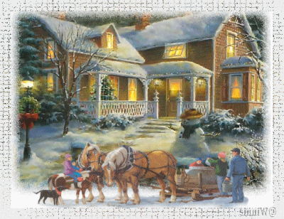
Kalėdos, per, aplanko, svečiai.

Slide 6
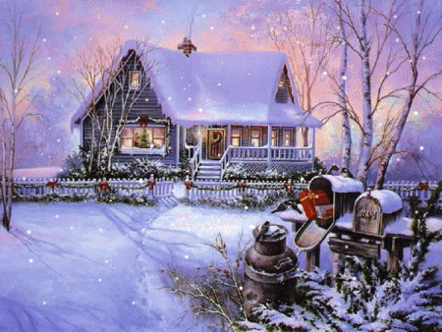
Kalėdos, rytas, visi, dovanos, laukia.

Slide 7

Kalėdos, senelis, dovanos, palieka, eglutė, po.

Slide 8
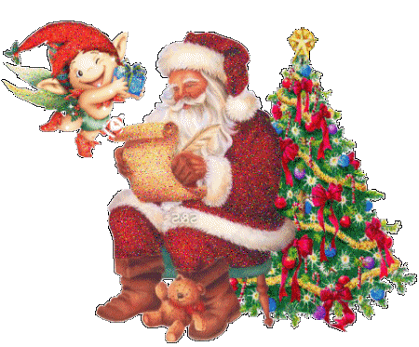
Elfai, Kalėdų, senelis, padeda.

Slide 9
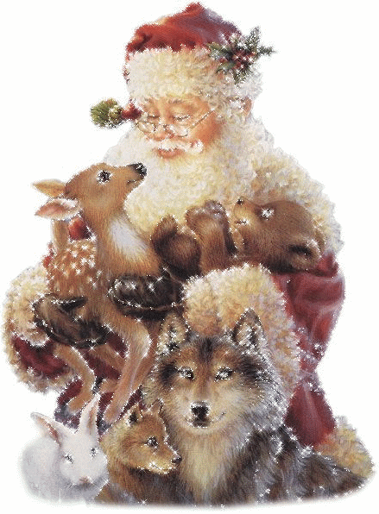
Žvėreliai, ramu, Kalėdų, su, seneliu.

Slide 10
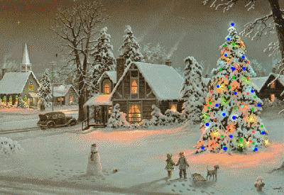
Žiema, gera, linksma, ir, vaikai.

Slide 11
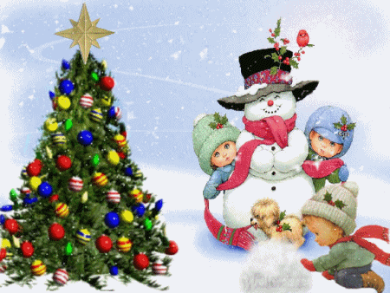
Sniego, vaikai, nulipdė, senis.

Slide 12
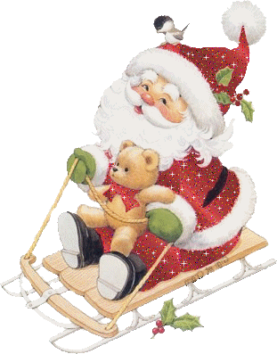
Kalėdų, senelis, kalnas, šliuožia, nuo.

Slide 13

Gieda, meškiukai, giesmės.

Slide 14
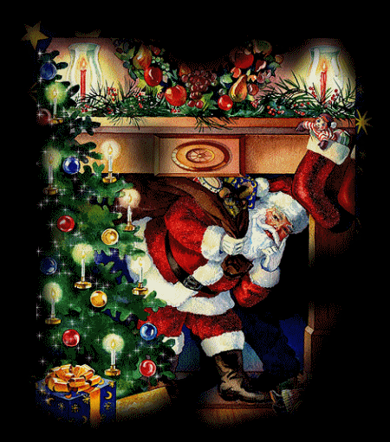
Senelis, Kalėdų, dovanos, neša, vaikai.

Slide 15
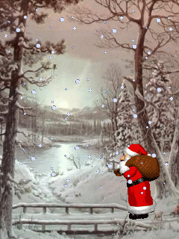
Linksmų švenčių!

